Slide 1

DERS 1
Lal Verda Çakır

Slide 2
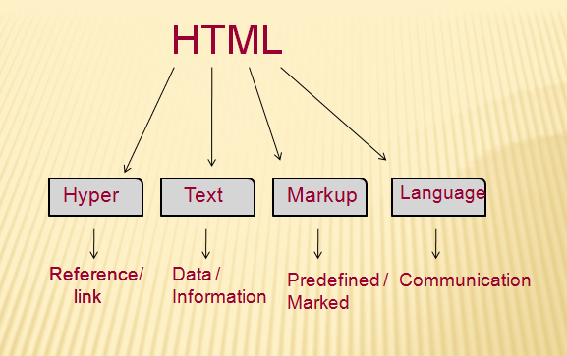
HTML Nedir? Ne işe yarar?
İşaretleme dilidir, web sayfalarının hazırlanmasında kullanılır.
Tarayıcılar html kodlarını işler(render) ve web sayfasına dönüştürür.
Bir programlama dili değildir.

Slide 3
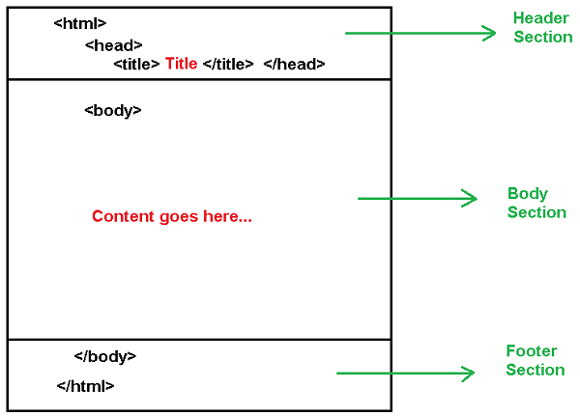
HTML Yapısı
HTML taglerden oluşur.
Her açılış tag’inin bir kapanış tag’i vardır.
<p> bla bla bla </p>
<tag name> content </tag name>

Slide 4
<head></head>
Head metadata işin bir kapsül(container) görevi görür.
Metadata: Sayfa ile ilgili bilgiler içerir ve içerikte gösterilmez.
Sayfanın Başlığı (title)
CSS ve Javascript dosyalarımızı bağlayabiliriz. (Daha sonra buraya gelicez)
Sayfanın yazarı, içeriği hakkında anahtar kelimeleri vs girebiliriz.

Slide 5
Bazı Tagler
<h(1-6)> - Heading
<p> - Paragraph
<hr> - Yatay çizgi
<br> - Break (alt satıra geç)
<pre> - Preformatted text
<a> - hyperlink
<img> - Fotoğraf
<b> - Bold text
<strong> - Important text
<i> - Italic text
<em> - Emphasized text
<mark> - Marked text
<small> - Smaller text
<del> - Deleted text
<ins> - Inserted text
<sub> - Subscript text
<sup> - Superscript text
<details> - Detay
<summary>
<p>

Slide 6
Bazı Tagler
<ol>-Ordered List
<ul> - Unordered List
<li> - List element
<table> - Table
<th> - Table Header
<tr> - Table Row
<td> - Table Cell
<span> - Inline container
<div> - Section
<figure> - Caption
<figcaption> - Fotonun açıklaması
<footer>
<header>
<form>
<link>
<input>
<fieldset> - <legend>
<nav>
<select> - <option>
<output>
<var>

Slide 7
CSS Nedir? Ne işe yarar?
Cascading Style Sheets: Basamaklı stil şablonları
İçeriğin güzelleşmeye başladığı yer

Slide 8
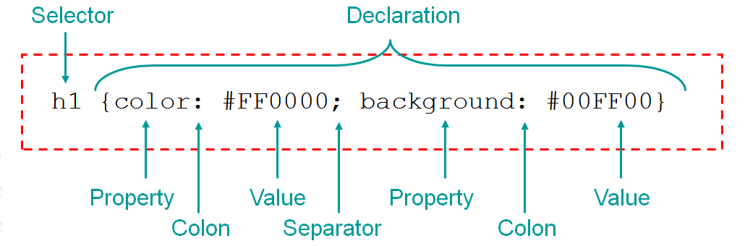
CSS Syntax

Slide 9
Selectors: tag, id, class
External CSS
Link ile headde bağlıyoruz
Internal CSS
Head’in içinde <style> tagi açıp onun içine css yazıyoruz
Inline CSS
Tagin içinde style=“” diyerek yazıyoruz.
Cascading
Inline>Internal>External>default

Slide 10

CSS Box Model

Slide 11
Displays
Block
div
H tags
P
Form
Header
Inline
Span
A
Img
Nasıl anlıcam?
İçerisini doldurup background-color vererek bakabilirsiniz.

Slide 12
Combinators
tag1>tag2:
tag1’in içinde olan tag2’ler. 1. çocuğu olmalı
tag1 + tag 2 :
tag1’den hemen sonra gelen tag2 ler
tag1 ~ tag 2:
tag1’in kardeşi olan tag2’ler
(Alt GR + ü)

Slide 13
Javascript Nedir? Ne işe yarar?
Programlama dilidir.
İçerikte bir aksiyon olması gerekiyorsa kullanılır.

Slide 14
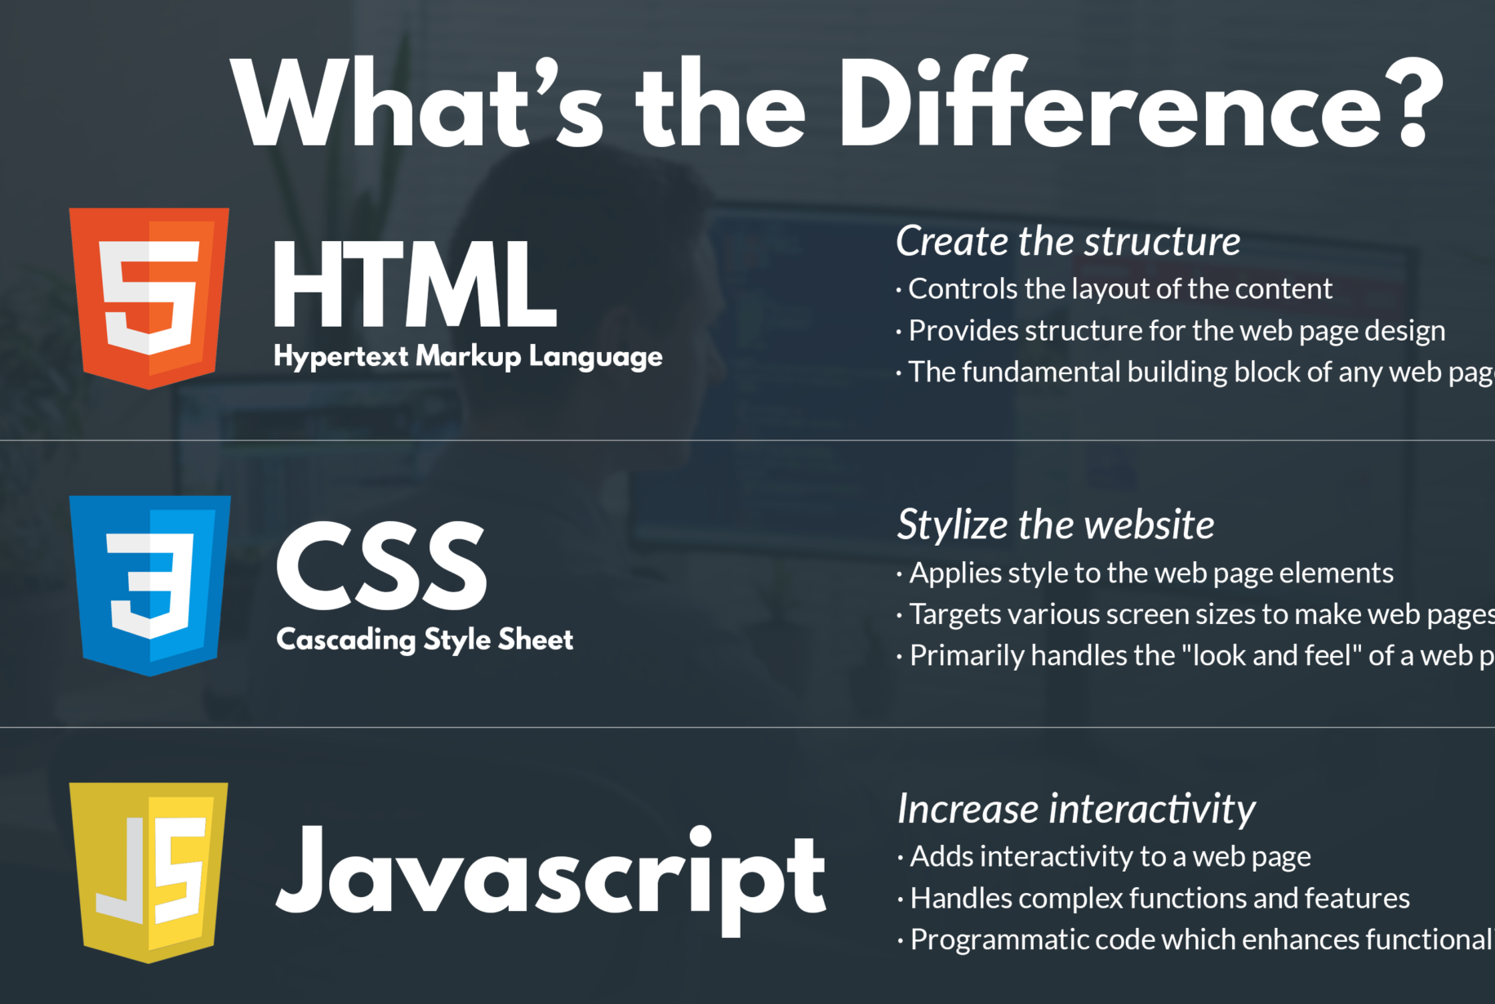

Slide 15

Kolay Yoldan CSS
Boostrap
Hazır css kütüphanesi
İnternette bir milyon tane de örneği var.
Kodlamanın yarısı copy paste diğer yarısı da debugdır.
Boostrap javascript kütüphanesi de bulundurur ve jquery ile çalışır.

Slide 16


Boostrap kullanmak için head taginin içine eklemeniz gerekenler
<link rel="stylesheet" href="https://stackpath.bootstrapcdn.com/bootstrap/4.3.1/css/bootstrap.min.css" integrity="sha384-ggOyR0iXCbMQv3Xipma34MD+dH/1fQ784/j6cY/iJTQUOhcWr7x9JvoRxT2MZw1T" crossorigin="anonymous">
<script src="https://code.jquery.com/jquery-3.3.1.slim.min.js" integrity="sha384-q8i/X+965DzO0rT7abK41JStQIAqVgRVzpbzo5smXKp4YfRvH+8abtTE1Pi6jizo" crossorigin="anonymous"></script>
<script src="https://cdnjs.cloudflare.com/ajax/libs/popper.js/1.14.7/umd/popper.min.js" integrity="sha384-UO2eT0CpHqdSJQ6hJty5KVphtPhzWj9WO1clHTMGa3JDZwrnQq4sF86dIHNDz0W1" crossorigin="anonymous"></script>
<script src="https://stackpath.bootstrapcdn.com/bootstrap/4.3.1/js/bootstrap.min.js" integrity="sha384-JjSmVgyd0p3pXB1rRibZUAYoIIy6OrQ6VrjIEaFf/nJGzIxFDsf4x0xIM+B07jRM" crossorigin="anonymous"></script>

Slide 17

Kaynak olarak kullanılabilecek sayfalar
https://www.w3schools.com/
https://getbootstrap.com/docs/4.1/getting-started/introduction/

